Slide 1
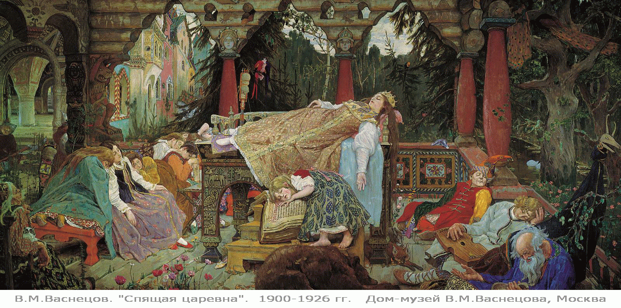
Литературная сказка В.А. Жуковского “Спящая царевна”

Slide 2
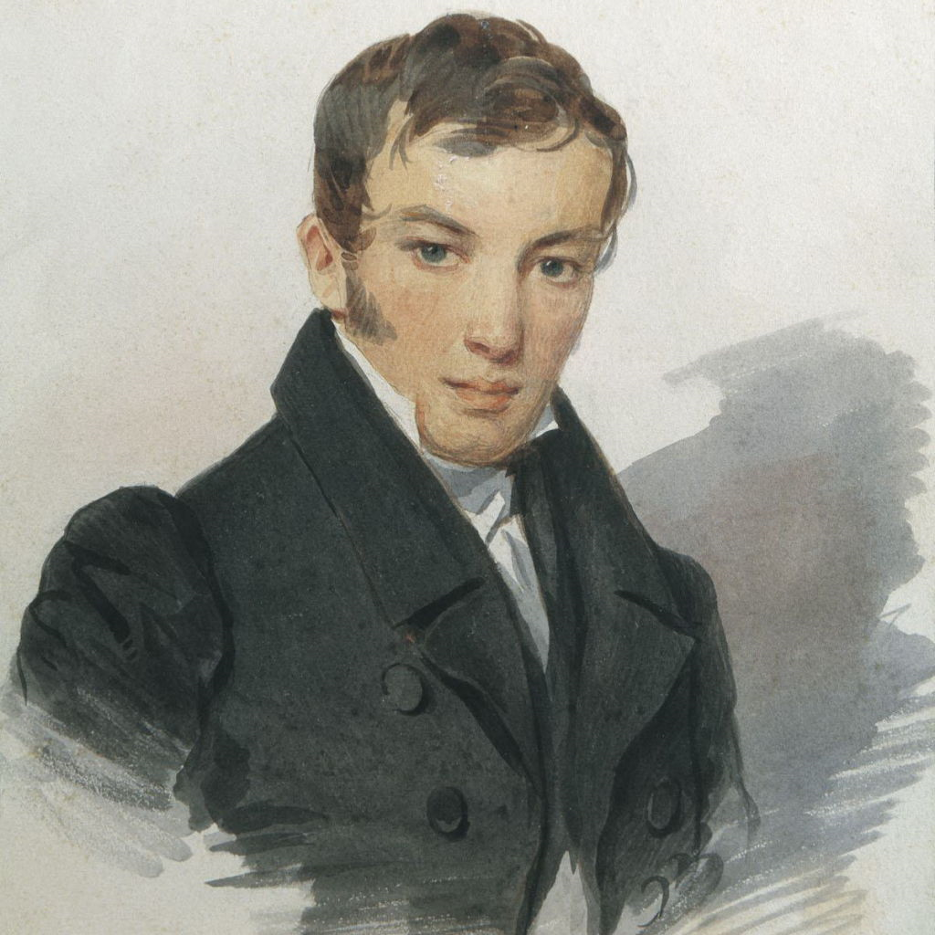
Василий Андреевич Жуковский
(1783 – 1852 г.г.)
Он был поэтом-романтиком, представителем “золотого века” русской литературы, воспитывал царя Александра II Освободителя, дружил с Пушкиным и Гоголем...

Slide 3
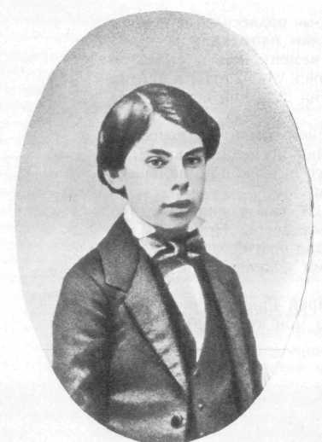
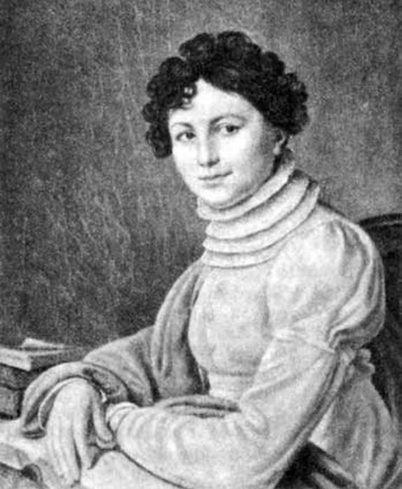
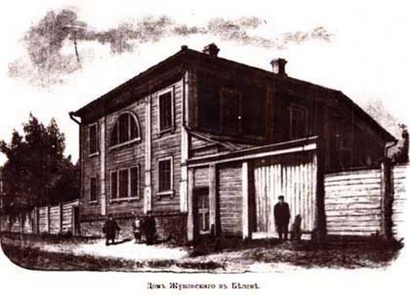
Детство Жуковского
Василий Жуковский родился в Тульской губернии – в родовом имении отца, помещика Афанасия Бунина.
Матерью Жуковского была пленная турчанка Сальха.
Фамилию и отчество маленький Вася получил от своего крестного – разорившегося помещика Андрея Жуковского.

Slide 4
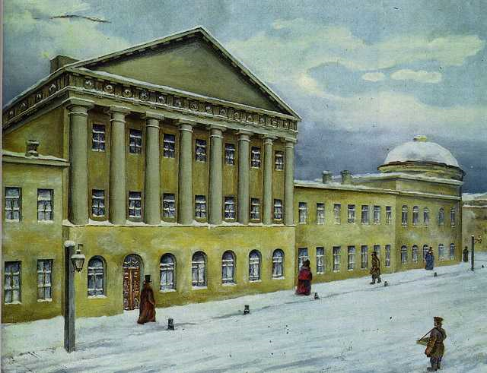
Образование Жуковского
В 11 лет Василия Жуковского исключили из Главного народного училища Тулы “за неспособность”.
Он продолжил образование в частном пансионе Тулы, владела которым его крестная. Здесь и открылся литературный дар будущего поэта.
В 17 лет Жуковский с отличием окончил Московский университетский благородный пансион и был удостоен именной серябряной медали.
Notes:
Московский университетский благородный пансион

Slide 5
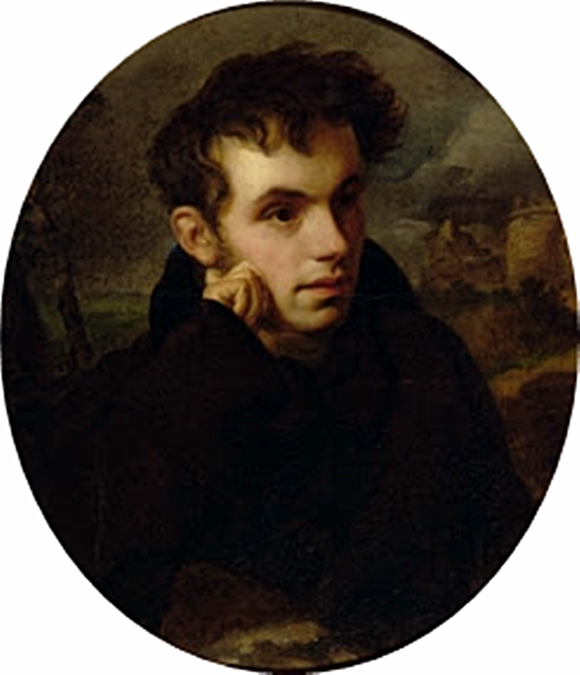
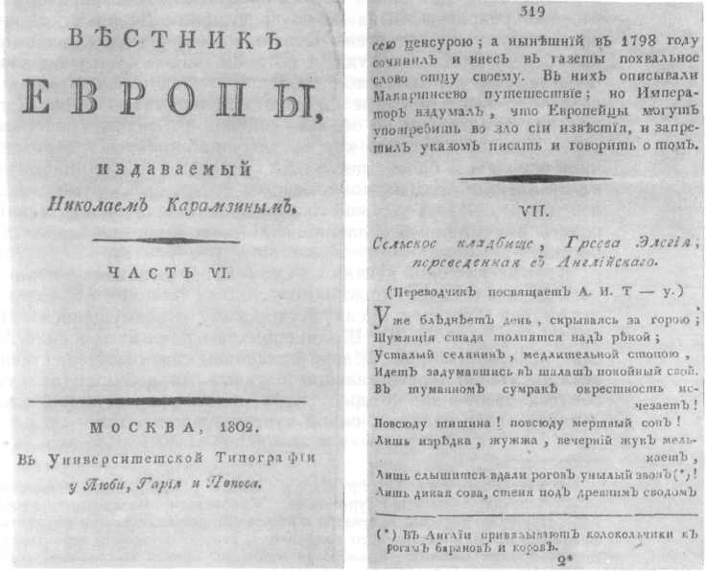
Начало литературной карьеры
Началом литературной карьеры сам Жуковский считал переведенное им в 1802 году с английского стихотворение “Сельское кладбище”, которое было опубликовано в журнале “Вестник Европы”.

Slide 6
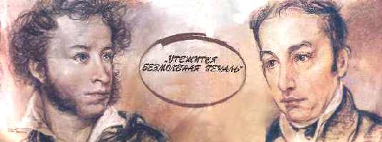
“Без Жуковского мы не имели бы Пушкина...”
Однажды, услышав отрывок из поэмы “Руслан и Людмила” в исполнении Пушкина, Жуковский вручил ему свой портрет с надписью ”Победителю-ученику от побежденного учителя”. Пушкин и сам неоднократно подтверждал, что своим творчеством во многом обязан Жуковскому.

Slide 7
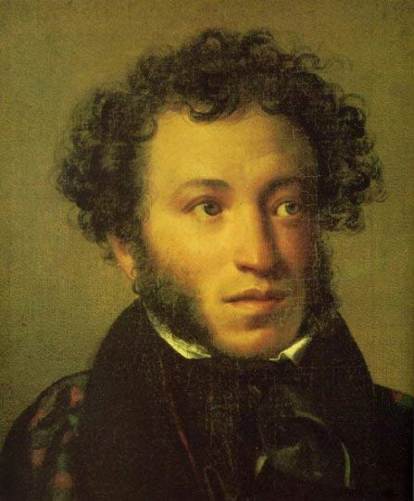
Посвящение
“Его стихов
пленительная сладость
Пройдет веков
завистливую даль...”
            А.С. Пушкин

Slide 8
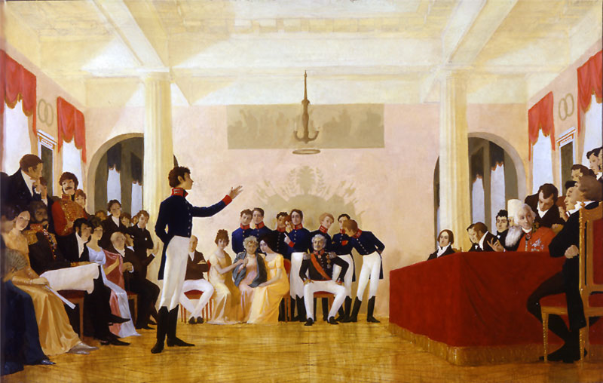
Встреча с Пушкиным
Однажды, посетив в Царскосельском лицее 15-летнего Пушкина, Жуковский так написал в письме своему другу, поэту Петру Вяземскому:
“Это надежда нашей словесности. Нам всем надобно соединиться, чтобы помочь вырасти этому будущему гиганту, который всех нас перерастет”.

Slide 9
Литературный поединок
А.С. Пушкин
“Сказка о царе Салтане”
В.А. Жуковский
“Сказка о царе Берендее”
А.С. Пушкин
“Сказка о мёртвой царевне и о семи богатырях”
В.А. Жуковский
“Спящая царевна”

Slide 10
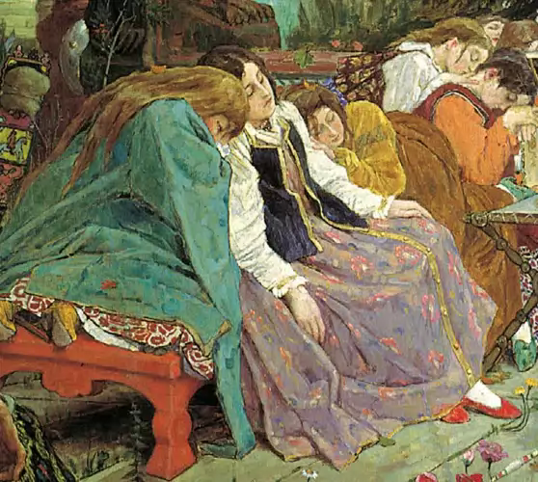
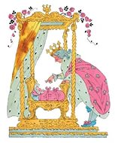
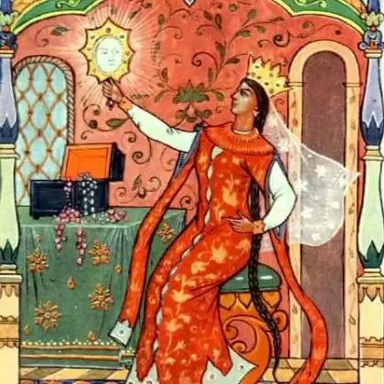
Похожие сказки
А.С. Пушкин,
“Сказка о мёртвой царевне и о семи богатярях”
В.А. Жуковский,
“Спящая царевна”
Шарль Перро,
“Спящая красавица”

Slide 11
Незнакомые слова и выражения
Пророк – предсказатель будущего, выполняющий волю богов;
Оплошал – совершил ошибку, промах;
В свой черёд – в свою очередь;
Речь домолвила – договорила, закончила;
Прясть – делать нити, скручивая волокна (в данном случае льна);
Сучить - свивать в одну нить несколько прядей;
Веретено – ручное орудие для пряжи;
Горница - комната в верхней части дома;
Хорунжий – казачий офицер в царской армии;
Терновник – густой кустарник с длинными шипами;
Ланита (устар.) - щёки.
Стан (устар.) - туловище.

Slide 12
Домашнее задание
Подготовить выразительное чтение особенно понравившегося отрывка сказки;
Ответить на вопросы разделов “Размышляем о прочитанном”, “Литература и изобразительное искусство” (стр. 82 – 83).

Slide 13
“Больше всего в биографии Жуковского меня поразило, что...”
“Теперь я знаю, что сказка Жуковского “Спящая царевна” появилась в результате...”
“Я запомнил: отличия литературной сказки от народной в том, что...”
“Самый интересный эпизод в сказке “Спящая царевна” – это...”

